Slide 1
Sessão Astronomia
As Estações do Ano
Diego Scanavachi Custódio
Centro de Divulgação da Astronomia
Observatório Dietrich Schiel

Slide 2
As Estações
Inicialmente, o ano era divido em duas partes:
O período quente (em latim: "ver") era divido em três fases: Prima vera (literalmente "primeiro verão"), o Tempus Veranus (literalmente "tempo da frutificação") e Æstivum (em português traduzido como "estio").
O período frio (em latim: "hiems") era dividido em apenas duas fases: o Tempus Autumnus (literalmente "tempo do ocaso"), em que as temperaturas entram em declínio gradual, e o Tempus Hibernus, a época mais fria do ano, marcada pela neve e ausência de fertilidade.

Slide 3
No Ocidente
Foram adotadas somente quatro estações:
Primavera, verão, outono e inverno.
Alguns países do oriente ainda adotam diferentes estações:
China – Adota 4 estações, mas divididas como as listado no slide anterior.
Índia – adota 3 estações: uma estação quente, uma estação fria e uma estação chuvosa.
Continente Africano (Angola por exemplo) - duas estações, a das chuvas, quente e úmida, e o cacimbo, seca e ligeiramente mais fresca, principalmente à noite.

Slide 4
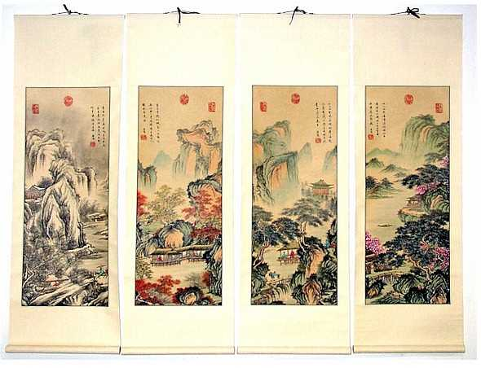

Slide 5
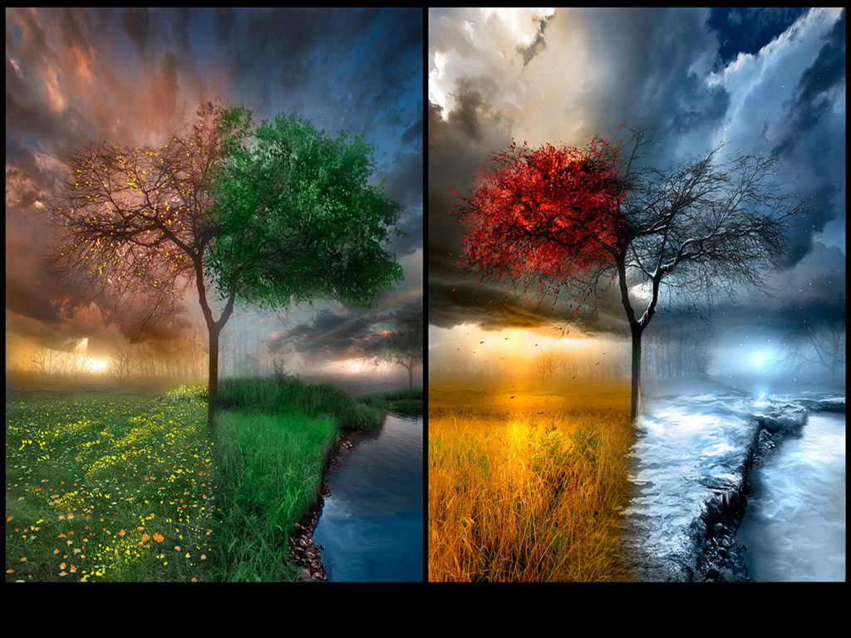

Slide 6
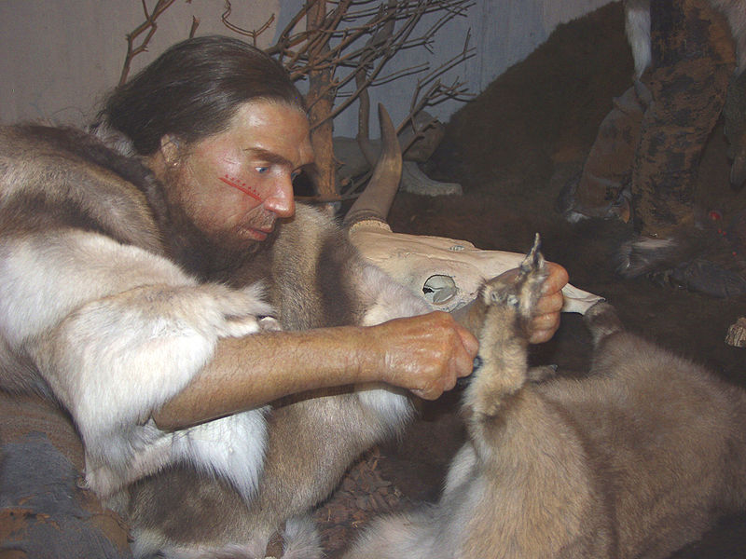
Importância
Para o homem antigo, era muito importante compreender as estações.

Slide 7
No Brasil
No Brasil, as estações dependem inteiramente da região.
Estados próximos ao trópico de capricórnio adotam as quatro estações.
Estados próximos ao equador, experimentam somente duas estações: a estação chuvosa e a estação seca.

Slide 8
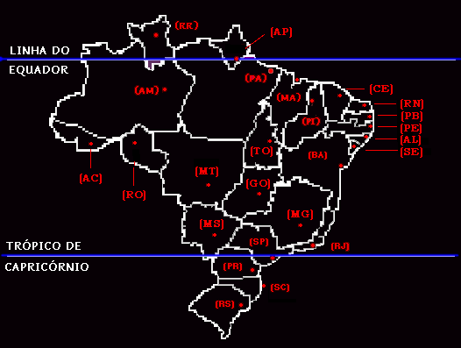

Slide 9
No Brasil
Não temos neve
É possível perceber a mudaça de temperatura ao longo do ano
É visível a diferença de luminosidade que experimentamos.

Slide 10
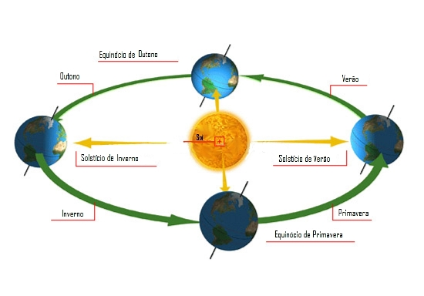
Mas porquê?
Porquê essa diferença de temperatura acontece?

Slide 11
Erros mais comuns
A orbita da Terra em torno do Sol é elíptica, portanto, no verão, a Terra fica mais perto de Sol e no inverno Fica mais longe
http://www.youtube.com/watch?v=H2aq1-48R4c&feature=player_embedded

Slide 12
O Sol possui picos chamados máximos solares e minimos solares.
No verão, o Sol brilha mais, envia mais luz e calor, já no inverno, o contrário.

Slide 13
CDA
No Centro de Divulgação da Astronomia temos dois instrumentos para entender as estações do ano.
Telúrio
Semi esfera armilar

Slide 14
Obrigado!
E-mail para perguntas : diego.custodio@usp.br
Referências:
http://www.downloadswallpapers.com/wallpapers/2012/julho/estacoes-do-ano-wallpaper-11707.jpg
http://pt.wikipedia.org/wiki/Esta%C3%A7%C3%A3o_do_ano

